Slide 1
화면설계서
KEG 업무 혁신 플랫폼 개발

Slide 2
화면설계서 작업 내역
Document History
Ver. | 날짜 | 내용 | 화면코드 | 작성자
1.0 | 2023.12.15 | 최초작성 |  | 기획

Slide 3
지원 > 재무회계 > 전사현황관리 (3p)
지원 > 재무회계 > 손익계산서관리 (6p)

Slide 4
지원 > 재무회계 > 전사현황관리

Slide 5
지원 > 재무회계 > 전사현황관리
Sup_Per_Emp_01
화면 설명
전사현황 관리 목록 * 지원 > 인사 > 조직관리에서 지점을 등록하면 목록이 추가됨 * 지점 테이블을 같이 사용하는 것을 권장 * 단순 데이터 입력 * 메모는 일부만 보여줌
전사현황 관리
과세
면세
과세/면세
비영리
결산
결산안함
지점 정보 관리
계열 정보 관리
계열선택 ∨
세금구분 ∨
결산여부 ∨
법인명 / 학원명 / 대표이사
번호 | 계열 | 지점 | 법인명 | 학언명 | 세금구분 | 등기설립일 | 법인등록번호 | 사업록번호 | 계좌번호 | 대표이사 | 결산여부 | 메모 | 관리
6 | 본사 | 본사 | 주식회사 코리아교육그룹 | - | 과세/면세 | 2006-09-18 | 110111-3529629 | 214-87-96784 | 064-077190-04-114 | 정해승 | Y | - | 
5 | 컴퓨터 | 강남 | ㈜에스씨에이아카데미 강남 | SBS아카데미컴퓨터아트학원 강남 | 과세/면세 | 2006-09-18 | 110111-5152684 | 214-87-96784 | 064-077190-04-114 | 정해승 | N | - | 
4 | 컴퓨터 | 강남2 | ㈜에스씨에이아카데미 강남2 | SBS아카데미컴퓨터아트학원 강남 | 과세 | 2006-09-18 | 110111-3529629 | 264-81-17268 | 064-119388-01-016 | 정해승 | N | - | 
3 | 컴퓨터 | 신촌 | ㈜에스씨에이아카데미 신촌 | SBS아카데미컴퓨터아트학원 홍대 | 면세 | 2006-09-18 | 110111-5152684 | 110-86-12578 | 064-126588-04-013 | 노은석 | Y | - | 
2 | 컴퓨터 | 부산 | ㈜에스씨에이아카데미 부산 | SBS아카데미컴퓨터아트학원 부산 | 과세 | 2006-09-18 | 110111-3529629 | 605-86-02578 | 064-101921-01-019 | 오도윤 | Y | - | 
1 | 컴퓨터 | 부평 | ㈜에스씨에이아카데미 부평 | SBS아카데미컴퓨터아트학원 부평 | 비영리 | 2006-09-18 | 110111-5152684 | 131-86-61760 | 064-126591-04-011 | 송준호 | Y | - | 
다음 슬라이드

Slide 6
지원 > 재무회계 > 전사현황관리
Sup_Per_Emp_01
지점정보 등록/수정
1 | 저장 필수 선택값 외 나머지는 검증하지 않고 등록한다. “세금구분을 선택해 주세요.” “결산여부를 선택해 주세요.” “법인세율을 입력해 주세요.” “저장하시겠습니까?” 메세지 표시
2 | 법인세율 소수정 자리로 등록
컴퓨터
강남
법인명
학원명
등기설립일
대표이사
법인등록번호
사업자번호
필수
대표계좌
세금구분 ▼
대표전화
필수
결산여부 ▼
대표메일
필수
0.19 (법인세율)
2
팩스번호
홈페이지
주소
로고등록
계열로고.jpg 
직인등록
계열직인.jpg 
메모
1
저장

Slide 7
지원 > 재무회계 > 전사현황관리
Sup_Per_Emp_01
화면 설명
전사현황 관리 목록 * 지원 > 인사 > 조직관리에서 계열을 등록하면 목록이 추가됨 * 계열 테이블을 같이 사용하는 것을 권장 * 단순 데이터 입력 * 메모는 일부만 보여줌
전사현황 관리
지점 정보 관리
계열 정보 관리
번호 | 계열명 | 계열대표 | 대표전화 | 대표메일 | 홈페이지 | 계열로고 | 계열직인 | 메모 | 관리
6 | 본사 | 최묵호 | 1588-5530 | privacy@koreaedugroup.com | https://www.sbsart.com | Logo.jpg | Stamp.jpg |  | 
5 | 컴퓨터 | 대표 | 1588-5530 | privacy@koreaedugroup.com | https://www.sbsart.com | Logo.jpg | Stamp.jpg |  | 
4 | 게임 | 대표 | 1588-5530 | privacy@koreaedugroup.com | https://www.sbsart.com | Logo.jpg | Stamp.jpg |  | 
3 | 뷰티 | 대표 | 1588-5530 | privacy@koreaedugroup.com | https://www.sbsart.com | Logo.jpg | Stamp.jpg |  | 
2 | IT | 대표 | 1588-5530 | privacy@koreaedugroup.com | https://www.sbsart.com | Logo.jpg | Stamp.jpg |  | 
1 | 요리 | 대표 | 1588-5530 | privacy@koreaedugroup.com | https://www.sbsart.com | Logo.jpg | Stamp.jpg |  | 

Slide 8
지원 > 재무회계 > 전사현황관리
Sup_Per_Emp_01
계열정보 등록/수정
1 | 저장 “저장하시겠습니까?” 메세지 표시
 | 단순 저장 입력페이지
컴퓨터
계열 대표명
계열 대표 전화
계열 대표 메일
계열 홈페이지
로고등록
계열로고.jpg 
직인등록
계열직인.jpg 
메모
1
저장

Slide 9
지원 > 재무회계 > 손익계산서관리

Slide 10
지원 > 재무회계 > 손익계산서 관리
Sup_Per_Emp_01
손익계산서 관리
화면 설명
지점 손익 관리 목록
지점 손익
계열 손익
1
년 선택 ∨
월 선택 ∨
계열선택 ∨
2
번호 | 지점 | 년월 | 법인세율 | 매출액 | 매출원가 | 매출총이익 | 판관비 | 영업이익 | 당기순이익 | 이익율 | 환불율 | 파일수 | 관리
6 | 요리강남 | 202311 | 19% |  |  |  |  |  |  |  |  | 4
5 | 요리홍대 | 202311 | 19% | 642,005,417 | 642,005,417 | 642,005,417 | 642,005,417 | 642,005,417 | 642,005,417 | 19.4% | 11.2% | 3
4 | 요리부산 | 202311 | 19% | 642,005,417 | 642,005,417 | 642,005,417 | 642,005,417 | 642,005,417 | 642,005,417 | 19.4% | 13.7% | 4
3 | 요리대구 | 202311 | 19% | 642,005,417 | 642,005,417 | 642,005,417 | 642,005,417 | 642,005,417 | 642,005,417 | 19.4% | 18.5% | 4
2 | 요리대전 | 202311 | 19% | 642,005,417 | 642,005,417 | 642,005,417 | 642,005,417 | 642,005,417 | 642,005,417 | 19.4% | 8.9% | 3
1 | 요리인천 | 202311 | 19% | 642,005,417 | 642,005,417 | 642,005,417 | 642,005,417 | 642,005,417 | 642,005,417 | 8.5% | 5.5% | 3
3
수정
계산
보기
수정
계산
보기
수정
계산
보기
수정
계산
보기
수정
계산
보기
8
수정
계산
보기
4
5
6
1 | 기간검색 년선택 - 올해를 기준으로 이전 5년 월선택 - 12개월
2 | 계열검색 선택한 계열의 모든 지점 목록 나열
3 | 목록 5번 관리버튼을 통해 엑셀파일을 업로드 시 행(로우) 저장
4 | 수정 버튼 엑셀 파일을 재업로드 (다음슬라이드) 업로드 후 재계산을 할 수 있다.
5 | 계산 버튼 업로드한 엑셀파일을 로드하여 과목/ 계정과목/ 금액 저장 과목에 따른 금액을 디비에 등록 / 디비구조는 계열 / 지점 / 년월 / 과목 / 계정과목 / 금액 예 : 1 / 25 / 202311 / 수강료수입 / 41200 / 686,166,000 지점마다 엑셀수가 다름 / 파일이 있을 때 활성화 과목은 별도의 테이블로 빼도 된다. (다음슬라이드)
6 | 보기버튼 손익계산서 보기 (다음 슬라이드)
Ⅰ. 매 출 액 | 642,005,417 | 100.0%
수강료수입 | 569,727,500 | 12.4%
수강료환불 | 70,878,500
교보재수입 | -
교재수입 | -
Ⅱ. 매 출 원 가 | 214,795,643 | 43.1%
교육원가(임대/관리) | 75,655,539 | 15.2%
교육원가(강사료) | 115,874,620 | 23.2%
교육원가(감가상각) | 15,771,842 | 3.2%
교육원가(소프트웨어) | 7,493,642 | 1.5%
교재/교보재 원가 | - | 0.0%
Ⅲ.매출총이익 | 405,728,369 | 56.9%
Ⅲ.매출총이익 | 284,053,357 | 56.9%
Ⅳ. 판 관 비 | 275,376,503 | 55.2%
급 여 | 39,124,294 | 7.8%
감가상각비 | 4,653,202 | 0.8%
광고비(지점) (키워드) | 10,018,528 | 2.0%
광고비(본) (키워드) | 40,395,257 | 8.1%
광고비(송출) | - | 0.0%
광고비 (바이럴) | 7,435,655 | 1.5%
수강생모집용역비 | 92,972,160 | 18.6%
공통경비수수료 | 25,201,760 | 5.1%
기 타 | 55,575,647 | 11.1%
Ⅴ. 영업이익 | 8,676,854 | 1.7%
Ⅵ. 영업외 수익 | 3,646,292 | 0.7%
Ⅶ. 영업외 비용 | - | 0.0%
Ⅷ. 법인세차감전손익 | 12,323,146 | 2.5%
Ⅸ. 법인세등 | 2,464,629 | 0.5%
Ⅹ.당기순이익 | 9,858,517 | 2.0%
이익률(%) | 2.0%
등록
7
7 | 등록 버튼 엑셀파일 최초 업로드 및 목록 등록
8 | 법인세율 전사현황관리 지점정보에서 가져옴
9 | 매출액 : 수강료수입 ~ 교재수입까지의 합 매출원가 : 교육원가 ~ 교재/교보재까지의 합 매출총이익 : (매출액 - 매출원가) 판관비 : 급여 ~ 기타까지의 합 영업이익 : (매출총이익 - 판관비) 법인세차감전손익 : ((영업이익 + 영업외수익) - 영업외비용) 법인세등 : ROUNDUP(법인세차감전손익 * 법인세율(19%), 0) 당기순이익 : (법인세차감전손익 – 법인세등) 자세한 계산식은 다다다음 슬라이드
3
손익계산서 / 연결됨
9

Slide 11

지원 > 재무회계 > 손익계산서 관리
Sup_Per_Emp_01
손익계산서 등록/수정
손익계산서 등록/수정
계열 ▼
지점 ▼
필수
필수
요리 ▼
강남 ▼
2024 년 ▼
필수
1
2 월 ▼
2024 년 ▼
2 월 ▼
2
2
엑셀파일을 드레그해서 올려주세요.
엑셀파일을 드레그해서 올려주세요.
3
파일선택
파일선택
4
등록하기
1 | 년 선택 기본값은 올해
2 | 월 선택 기본값은 현재월 12개월 표시
3 | 업로드 필수값 선택 여부 “~~”를 선택해 주세요. 드래드앤드롭 및 파일선택 지원 (플랫폼 전체)
4 | 등록하기 “등록하시겠습니까?” 메세지 “이미 년월 목록이 있습니다.” 메세지 파일업로드 및 목록 나열

Slide 12
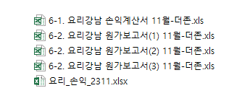
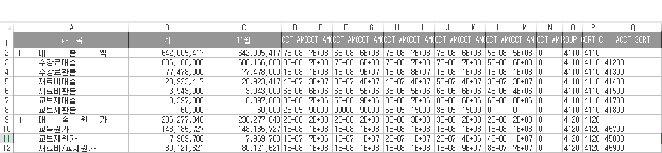
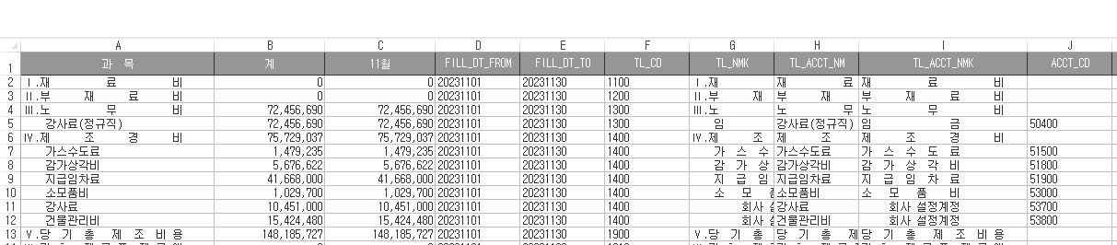
지원 > 재무회계 > 손익계산서 관리
Sup_Per_Emp_01
6-1. 요리강남 손익계산서 11월-더존.xls
3
1
2
1 | 더존 다운 파일 다운받은 그대로의 엑셀을 업로드한다. 4개의 파일을 로드하여 디비에 등록 과목 / 과목과목 / 금액 2가지 엑셀 템플릿이 존재 6-1 파일(손익계산서)과 나머지(원가계산서)로 구분된다.
2 | 손익파일 1번의 파일들로 지점 손익 파일을 만들어 낸다.
3 | 더존_손익계산서 파일 과목 : A열 금액 : B열 계정과목 : Q열
4 | 더존_원가보고서 파일 과목 : A열 금액 : B열 계정과목 : J열
6-2. 요리강남 원가보고서(1) 11월-더존.xls
4

Slide 13
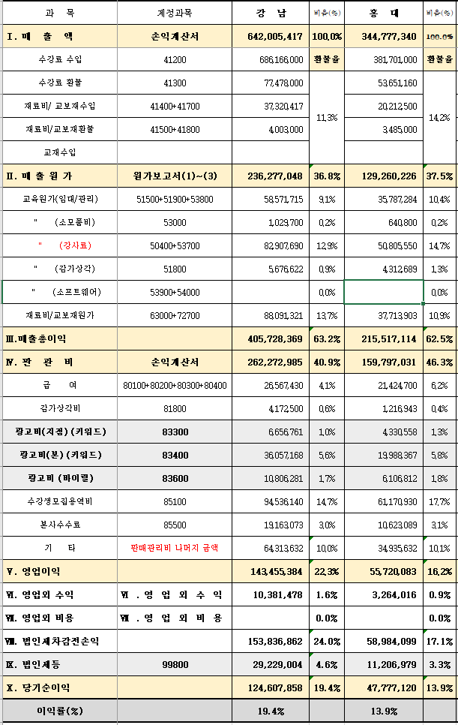
지원 > 재무회계 > 손익계산서 관리
Sup_Per_Emp_01_pop
화면 설명
1
2
요리강남 202311 상세내역
1 | 수강료수입 계정과목 : 41200.
2 | 교육원가(임대/관리) 계정과목 : 51500 + 51900 + 53800
3 | 급여 계정과목 : 80100 + 80200 + 80300 + 80400
4 | 기타 판관비 – (급여 ~ 본사수수료까지의 합)
5 | 매출액 (수강료수입 – 수강료환불) + (교재수입 – 교재환불)
6 | 매출원가 (교육원가 ~ 재료비) 까지의 합
7 | 매출총이익 (매출액 - 매출원가)
8 | 판관비 (주의) 기타금액을 산출하기 위해 판관비는 엑셀에 있는 값 더존_손익계산서에 Ⅳ . 판 매 관 리 비 를 디비에 저장해서 가져온
9 | 영업이익 (매출총이익 - 판관비)
10 | 법인세차감전손익 ((영업이익 + 영업외수익) - 영업외비용)
11 | 법인세등 ROUNDUP(법인세차감전손익 * 법인세율, 0) 법인세율은 전사현황관리에서 가져옴
12 | 당기순이익 (법인세차감전손익 – 법인세등)
13 | 이익율 (당기순이익 / 매출액)
14 | 환불율 : (수강료환불 + 재료교보재환불) / (수강료수입 + 재료교보재수입 + 교재수입)
15 | 나머지는 매출액 대비 비율
5
Ⅰ. 매 출 액 | 498,849,000 | 100.0%
수강료수입 | 569,727,500 | 12.4%
수강료환불 | 70,878,500
교보재수입 | -
교재수입 | -
Ⅱ. 매 출 원 가 | 214,795,643 | 43.1%
교육원가(임대/관리) | 75,655,539 | 15.2%
교육원가(강사료) | 115,874,620 | 23.2%
교육원가(감가상각) | 15,771,842 | 3.2%
교육원가(소프트웨어) | 7,493,642 | 1.5%
교재/교보재 원가 | - | 0.0%
Ⅲ.매출총이익 | 284,053,357 | 56.9%
Ⅳ. 판 관 비 | 275,376,503 | 55.2%
급 여 | 39,124,294 | 7.8%
감가상각비 | 4,653,202 | 0.8%
광고비(지점) (키워드) | 10,018,528 | 2.0%
광고비(본) (키워드) | 40,395,257 | 8.1%
광고비(송출) | - | 0.0%
광고비 (바이럴) | 7,435,655 | 1.5%
수강생모집용역비 | 92,972,160 | 18.6%
공통경비수수료 | 25,201,760 | 5.1%
기 타 | 55,575,647 | 11.1%
Ⅴ. 영업이익 | 8,676,854 | 1.7%
Ⅵ. 영업외 수익 | 3,646,292 | 0.7%
Ⅶ. 영업외 비용 | - | 0.0%
Ⅷ. 법인세차감전손익 | 12,323,146 | 2.5%
Ⅸ. 법인세등 | 2,464,629 | 0.5%
Ⅹ.당기순이익 | 9,858,517 | 2.0%
이익률(%) | 2.0%
1
14
6
2
7
8
3
15
4
9
10
나머지는 엑셀 참조
이미지 확대 가능
과목구성은 지점별로 다를 수 있음
11
12
13

Slide 14
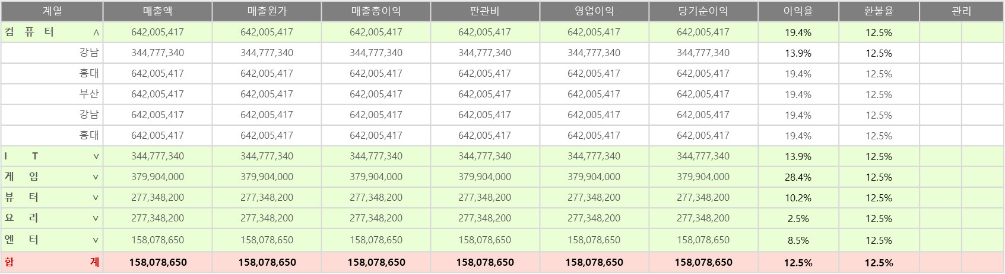
지원 > 재무회계 > 손익계산서 관리
Sup_Per_Emp_01
손익계산서 관리
지점 손익
계열 손익
1
년선택 ∨
시작월선택 ∨
종료월선택 ∨
계열 | 매출액 | 매출원가 | 매출총이익 | 판관비 | 영업이익 | 당기순이익 | 이익율 | 환불율 | 관리
컴퓨터 $∧$ | 642,005,417 | 642,005,417 | 642,005,417 | 642,005,417 | 642,005,417 | 642,005,417 | 19.4% | 12.5%
강남 | 344,777,340 | 344,777,340 | 344,777,340 | 344,777,340 | 344,777,340 | 344,777,340 | 13.9% | 12.5%
홍대 | 642,005,417 | 642,005,417 | 642,005,417 | 642,005,417 | 642,005,417 | 642,005,417 | 19.4% | 12.5%
부산 | 642,005,417 | 642,005,417 | 642,005,417 | 642,005,417 | 642,005,417 | 642,005,417 | 19.4% | 12.5%
강남 | 642,005,417 | 642,005,417 | 642,005,417 | 642,005,417 | 642,005,417 | 642,005,417 | 19.4% | 12.5%
홍대 | 642,005,417 | 642,005,417 | 642,005,417 | 642,005,417 | 642,005,417 | 642,005,417 | 19.4% | 12.5%
IT ∨ | 344,777,340 | 344,777,340 | 344,777,340 | 344,777,340 | 344,777,340 | 344,777,340 | 13.9% | 12.5%
게임 ∨ | 379,904,000 | 379,904,000 | 379,904,000 | 379,904,000 | 379,904,000 | 379,904,000 | 28.4% | 12.5%
뷰터 ∨ | 277,348,200 | 277,348,200 | 277,348,200 | 277,348,200 | 277,348,200 | 277,348,200 | 10.2% | 12.5%
요리 ∨ | 277,348,200 | 277,348,200 | 277,348,200 | 277,348,200 | 277,348,200 | 277,348,200 | 2.5% | 12.5%
엔터 ∨ | 158,078,650 | 158,078,650 | 158,078,650 | 158,078,650 | 158,078,650 | 158,078,650 | 8.5% | 12.5%
합계 | 158,078,650 | 158,078,650 | 158,078,650 | 158,078,650 | 158,078,650 | 158,078,650 | 12.5% | 12.5%
보기
다운
보기
다운
보기
다운
2
보기
다운
보기
다운
보기
다운
보기
다운
보기
다운
보기
다운
보기
다운
보기
다운
3
4
1 | 검색 년선택 : 현재년도를 기본으로 표시 2024년 시작월 : 1~12개월 종료월 : 시작월 ~ 12개월
2 | 지점 표시 처음에는 접혀져 있다 / 계열 목록만 나열
3 | 보기 버튼 팝업으로 손익계산서를 보여준다. (다음 슬라이드)
4 | 다운 버튼 손익계산서를 엑셀로 다운로드 한다. (다음 슬라이드)

Slide 15
지원 > 재무회계 > 손익계산서 관리
Sup_Per_Emp_01
1
요리계열 | 요리강남 | 합계 | /
Ⅰ. 매 출 액 | 498,849,000 | 100.0%
수강료수입 | 569,727,500 | 12.4%
수강료환불 | 70,878,500
교보재수입 | -
교재수입 | -
Ⅱ. 매 출 원 가 | 214,795,643 | 43.1%
교육원가(임대/관리) | 75,655,539 | 15.2%
교육원가(강사료) | 115,874,620 | 23.2%
교육원가(감가상각) | 15,771,842 | 3.2%
교육원가(소프트웨어) | 7,493,642 | 1.5%
교재/교보재 원가 | - | 0.0%
Ⅲ.매출총이익 | 284,053,357 | 56.9%
Ⅳ. 판 관 비 | 275,376,503 | 55.2%
급 여 | 39,124,294 | 7.8%
감가상각비 | 4,653,202 | 0.8%
광고비(지점) (키워드) | 10,018,528 | 2.0%
광고비(본) (키워드) | 40,395,257 | 8.1%
광고비(송출) | - | 0.0%
광고비 (바이럴) | 7,435,655 | 1.5%
수강생모집용역비 | 92,972,160 | 18.6%
공통경비수수료 | 25,201,760 | 5.1%
기 타 | 55,575,647 | 11.1%
Ⅴ. 영업이익 | 8,676,854 | 1.7%
Ⅵ. 영업외 수익 | 3,646,292 | 0.7%
Ⅶ. 영업외 비용 | - | 0.0%
Ⅷ. 법인세차감전손익 | 12,323,146 | 2.5%
Ⅸ. 법인세등 | 2,464,629 | 0.5%
Ⅹ.당기순이익 | 9,858,517 | 2.0%
이익률(%) | 2.0%
2023년 11월 | /
498,849,000 | 100.0%
569,727,500 | 12.4%
70,878,500
-
-
214,795,643 | 43.1%
75,655,539 | 15.2%
115,874,620 | 23.2%
15,771,842 | 3.2%
7,493,642 | 1.5%
- | 0.0%
284,053,357 | 56.9%
275,376,503 | 55.2%
39,124,294 | 7.8%
4,653,202 | 0.8%
10,018,528 | 2.0%
40,395,257 | 8.1%
- | 0.0%
7,435,655 | 1.5%
92,972,160 | 18.6%
25,201,760 | 5.1%
55,575,647 | 11.1%
8,676,854 | 1.7%
3,646,292 | 0.7%
- | 0.0%
12,323,146 | 2.5%
2,464,629 | 0.5%
9,858,517 | 2.0%
2.0%
2023년 10월 | /
498,849,000 | 100.0%
569,727,500 | 12.4%
70,878,500
-
-
214,795,643 | 43.1%
75,655,539 | 15.2%
115,874,620 | 23.2%
15,771,842 | 3.2%
7,493,642 | 1.5%
- | 0.0%
284,053,357 | 56.9%
275,376,503 | 55.2%
39,124,294 | 7.8%
4,653,202 | 0.8%
10,018,528 | 2.0%
40,395,257 | 8.1%
- | 0.0%
7,435,655 | 1.5%
92,972,160 | 18.6%
25,201,760 | 5.1%
55,575,647 | 11.1%
8,676,854 | 1.7%
3,646,292 | 0.7%
- | 0.0%
12,323,146 | 2.5%
2,464,629 | 0.5%
9,858,517 | 2.0%
2.0%
2
3
1 | 계열 / 지점 요리계열 : 계열목록에서 [보기] 클릭 시 요리강남 : 지점목록에서 [보기] 클릭 시 1개월 검색 시 1번, 3번만 보여준다. 월 기간을 선택 시 월별로 우측으로 나열한다.
2 | 합계 2개월 이상 검색 시 합계 컬럼 추가 / 및 우측으로 년월 데이터 컬럼을 보여준다.
3 | 기간 개월 수에 따라 우측으로 보여준다.
3

